Slide 1
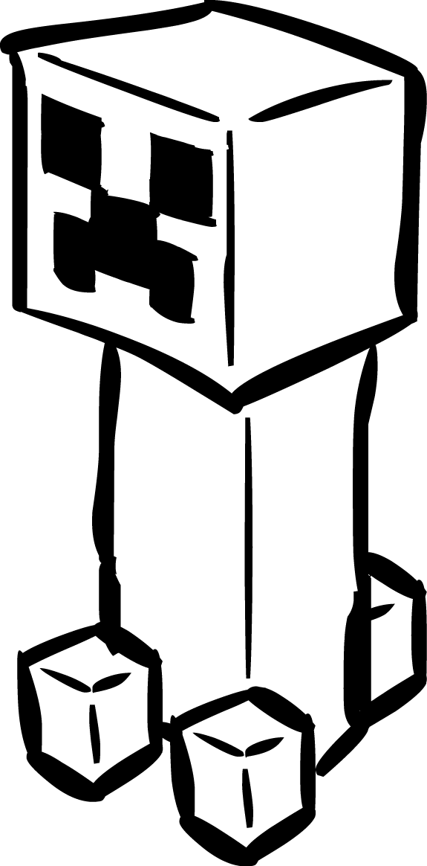
Minecraft
Kovács Péter
Bánhidai Mátyás
Notes:
Köv Matyi: Miről fogunk beszéni?

Slide 2
Miről fogunk beszélni?
Téma bemutatása
Alkalmazott technológiák
1
2
Menürendszer
Bootstrap rács
3
4

Slide 3
Carousel
Quiz
5
6
Github
7
Notes:
Köv Együtt: Téma bemutatása

Slide 4
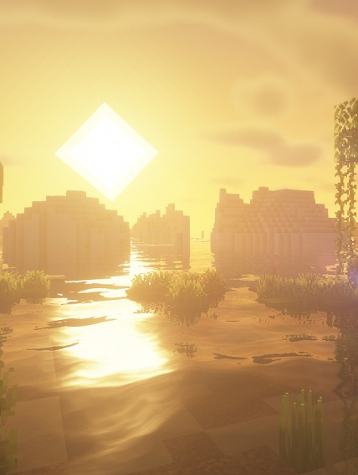
1
Téma bemutatása
Miről szól a játék?
Miért választottuk?
Notes:
Köv Matyi: Technológiák

Slide 5

2
Alkalmazott technológiák

Slide 6





Technológiák
Javasript
HTML
Bootstrap
Github
Notes:
Köv Peti: Menürendszer

Slide 7

3
Menürendszer
Kialakítása
Kinézete

Slide 8
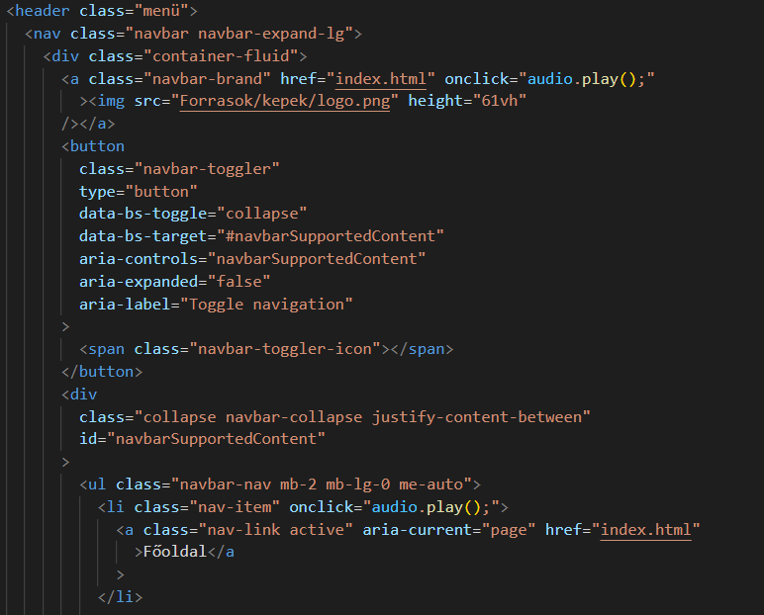
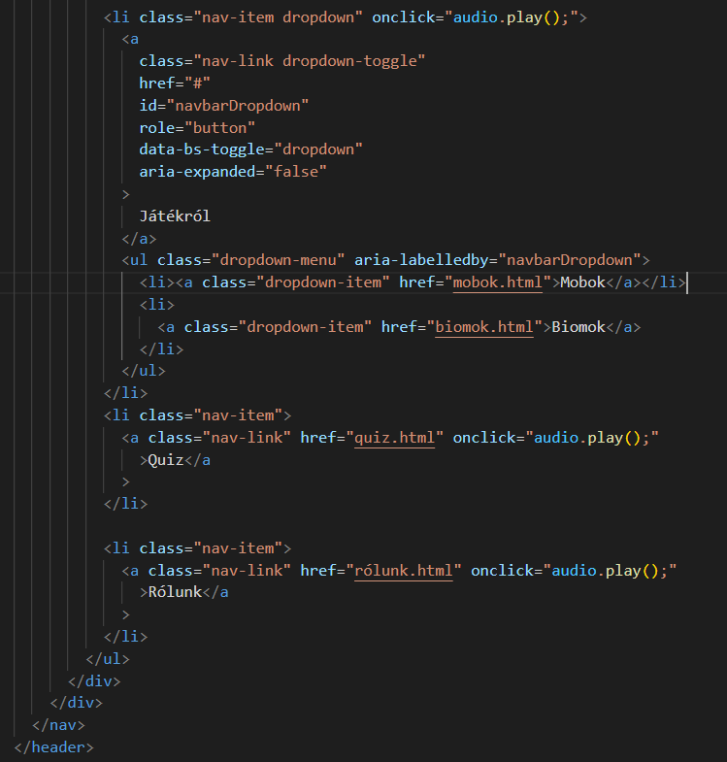
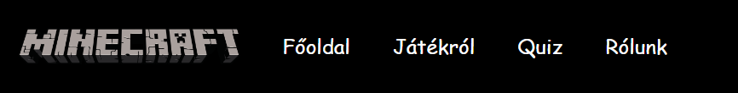
Menürendszer
Menürendszer kialakítása
Kinézete
Notes:
2 nagyobb kép
Köv Matyi: Bootstrap rács

Slide 9
4
Bootstrap rács
Működése
Megjelenése

Slide 10
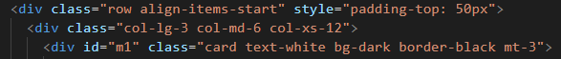
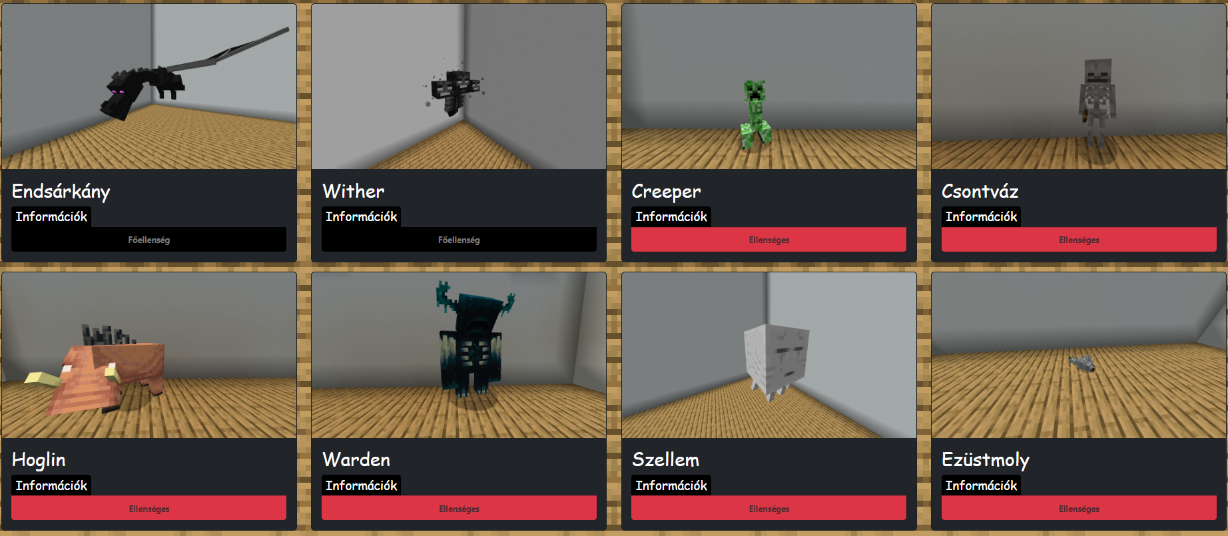
Mobok oldalon
Rács kialakítása
Kinézete
Notes:
Köv Peti: Carousel

Slide 11
5
Carousel
Kialakítása
Kinézete

Slide 12
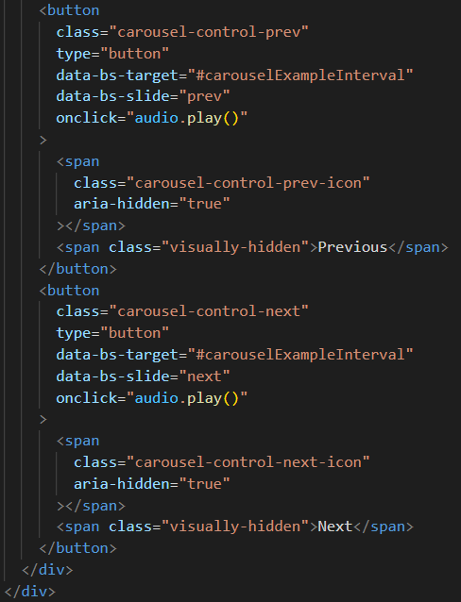
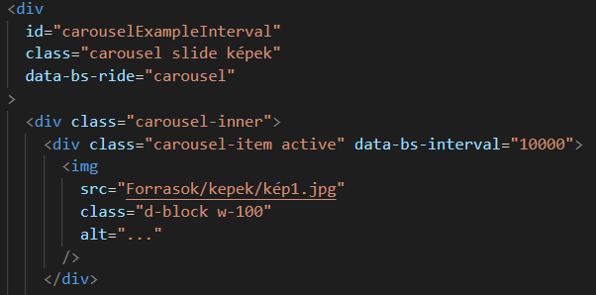
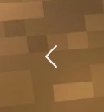
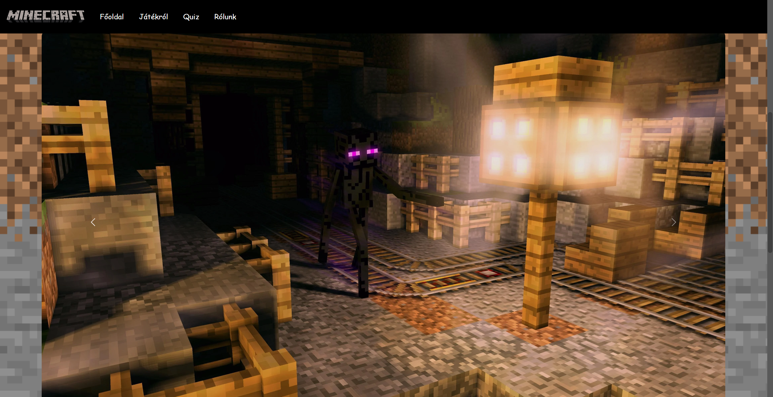
Carousel
Carousel kialakítása
Kinézete
Notes:
2 nagyobb kép
Köv Matyi: Quiz

Slide 13

6
Quiz
Működése
Megjelenése
Funkciók

Slide 14
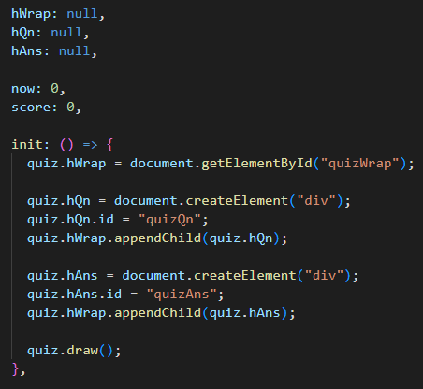
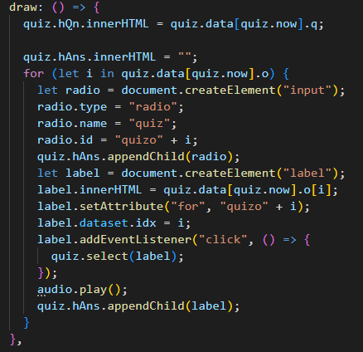
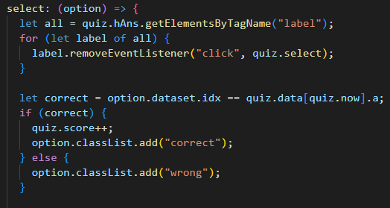
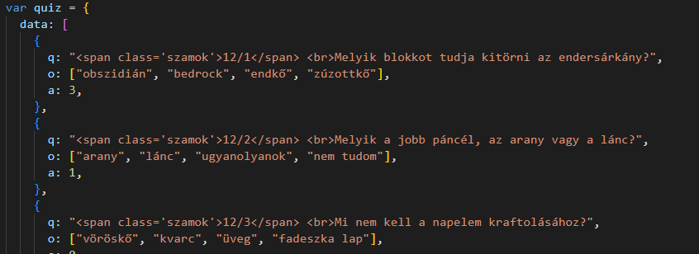
Működése
Javascript
Notes:
4 nagyobb kép

Slide 15
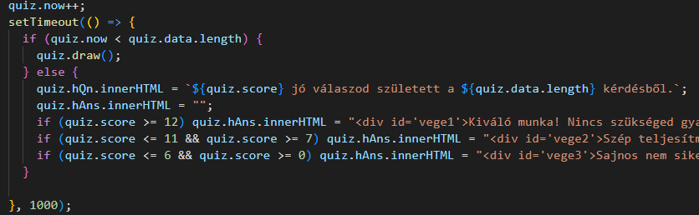
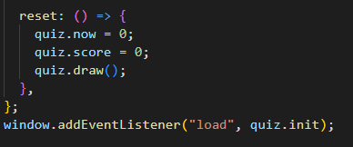
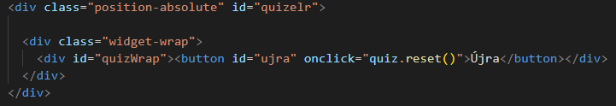
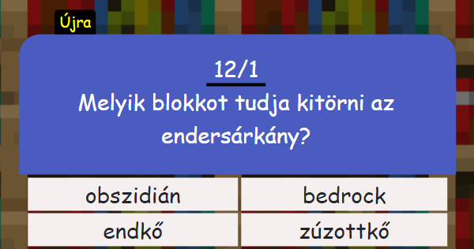
Quiz.html
Kinézete
Notes:
3 nagyobb kép
Köv Peti: Github

Slide 16
7
Github
Verziókezelés
Munkamegosztás
Címkék

Slide 17
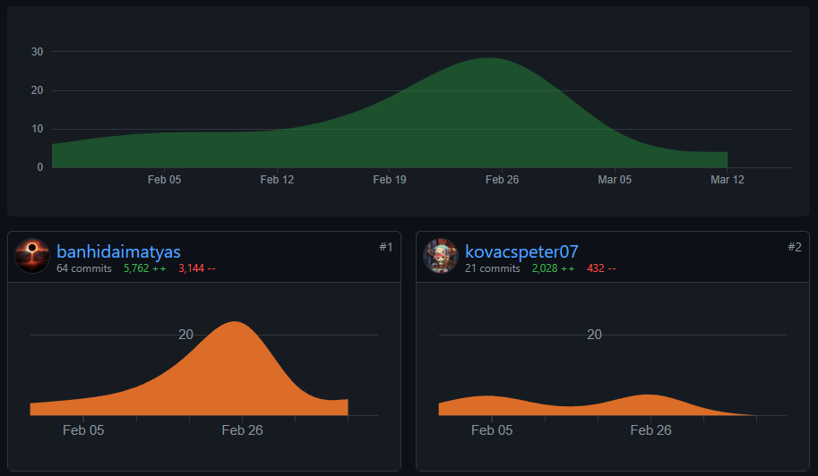
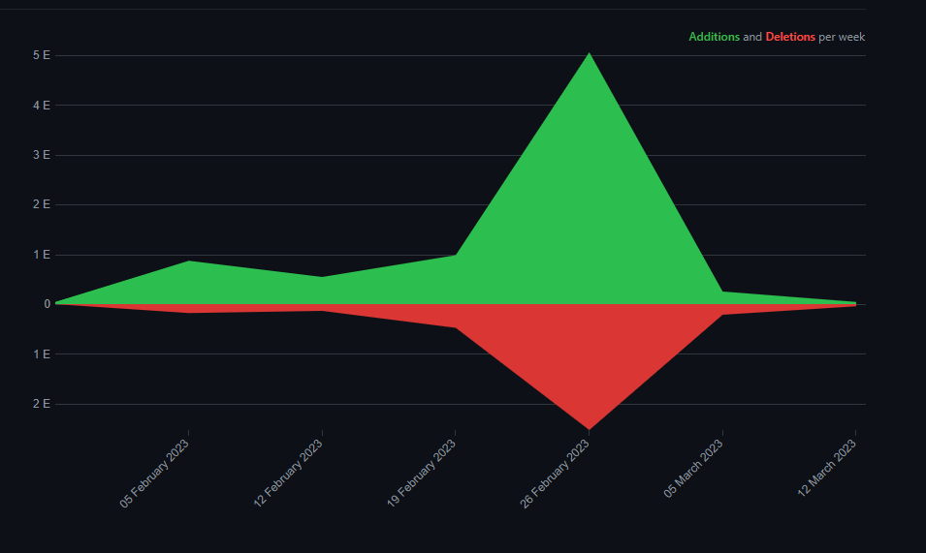
Github

Slide 18
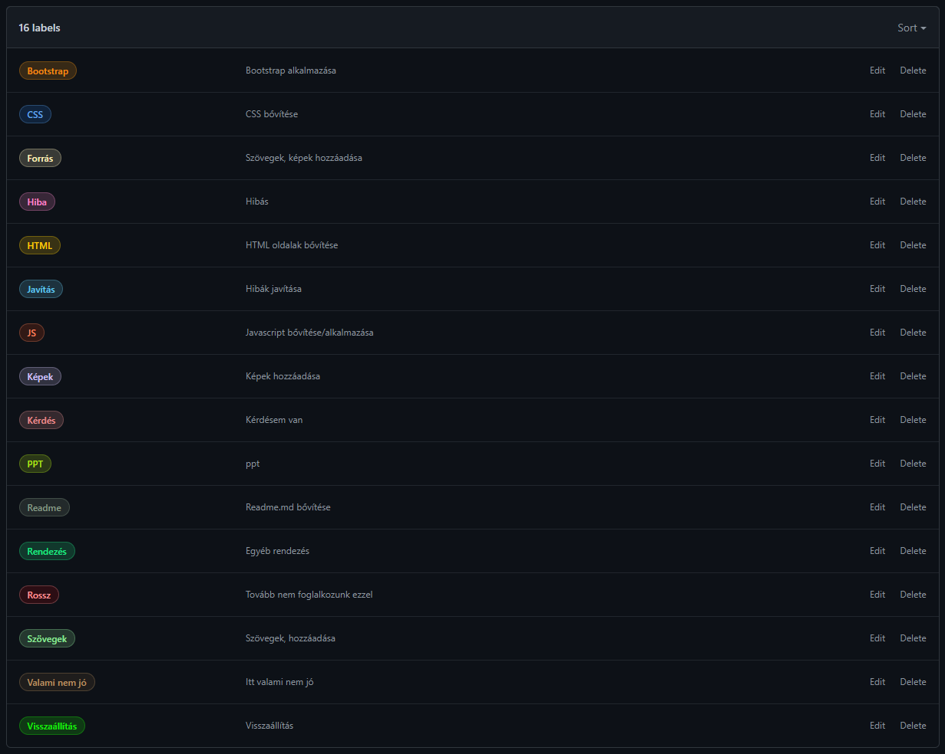
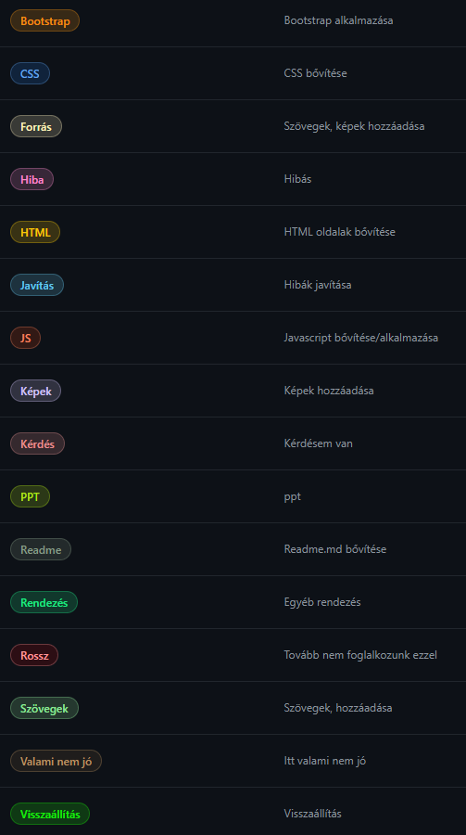
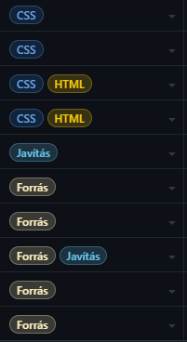
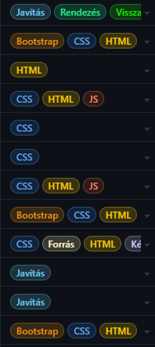
Labels
Elején
Végén
Notes:
Nagyobb kép-3szor legördülés kattintásra-Vége
Köv Együtt: Mit tanultunk?

Slide 19
Mit tanultunk a csoportmunkának köszönhetően?
Mátyás
Kompromisszumkészség
Javascript
Bootstrap
Péter
Bootstrap
Css
Munkamegosztás
Notes:
Köv Vége

Slide 20
